Slide 1

Rótulos alimentares

Slide 2
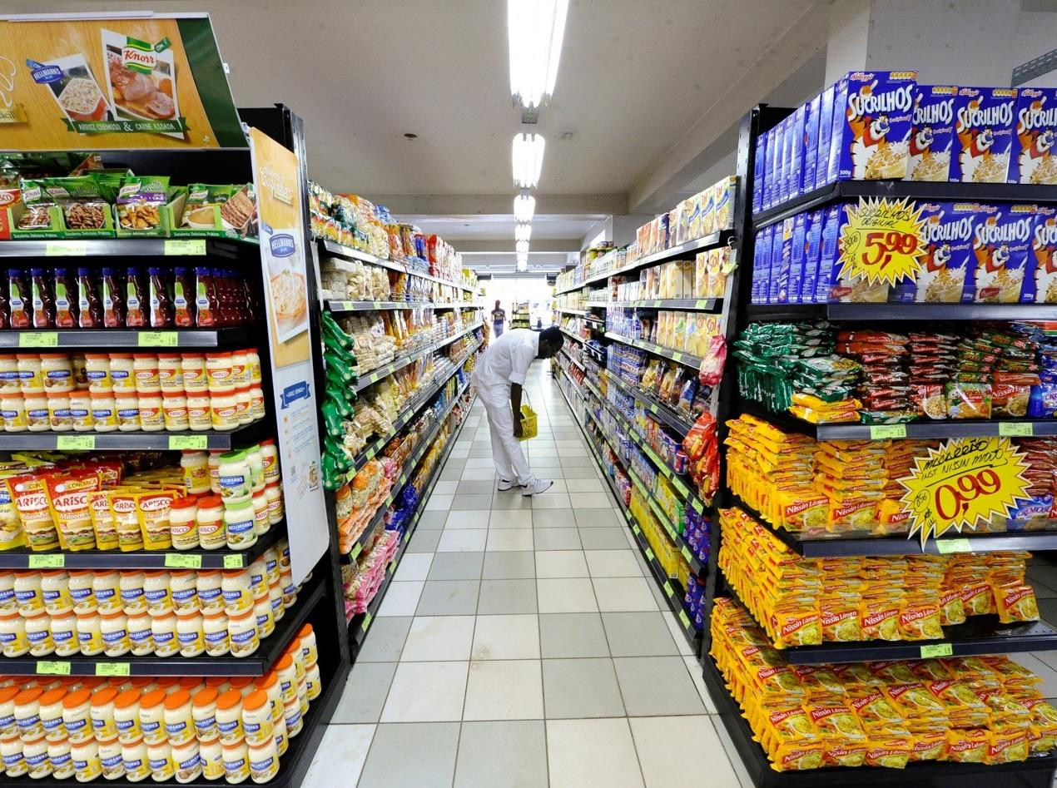
Informações nos rótulos alimentares
Os rótulos dos produtos alimentares devem conter as seguintes informações:
Ingredientes Informação nutricional Valor energético
Prazo de validade Modo de conservação
Quantidade da embalagem Aditivos

Slide 3
Informações
nos rótulos alimentares
Ingredientes: O ingrediente que vem em primeiro lugar é o que existe em maior quantidade.
Informação nutricional: hidratos de carbono, vitaminas, lípidos, proteínas, lípidos, entre outros.
Valor energético: quantidade energia (em quilocalorias - kcal ou quilojoules - kJ). Mais de 400 kcal/100g é muito elevado!

Slide 4
Informações
nos rótulos alimentares
Prazo de validade: período durante o qual deve ser consumido.
Modo de conservação: condições de conservação.
Quantidade: quantidade de produto contida na embalagem.
Aditivos: substâncias adicionadas aos alimentos para garantir a sua conservação, aroma, consistência e paladar. Por exemplo: corante de caramelo ou conservante E202.

Slide 5
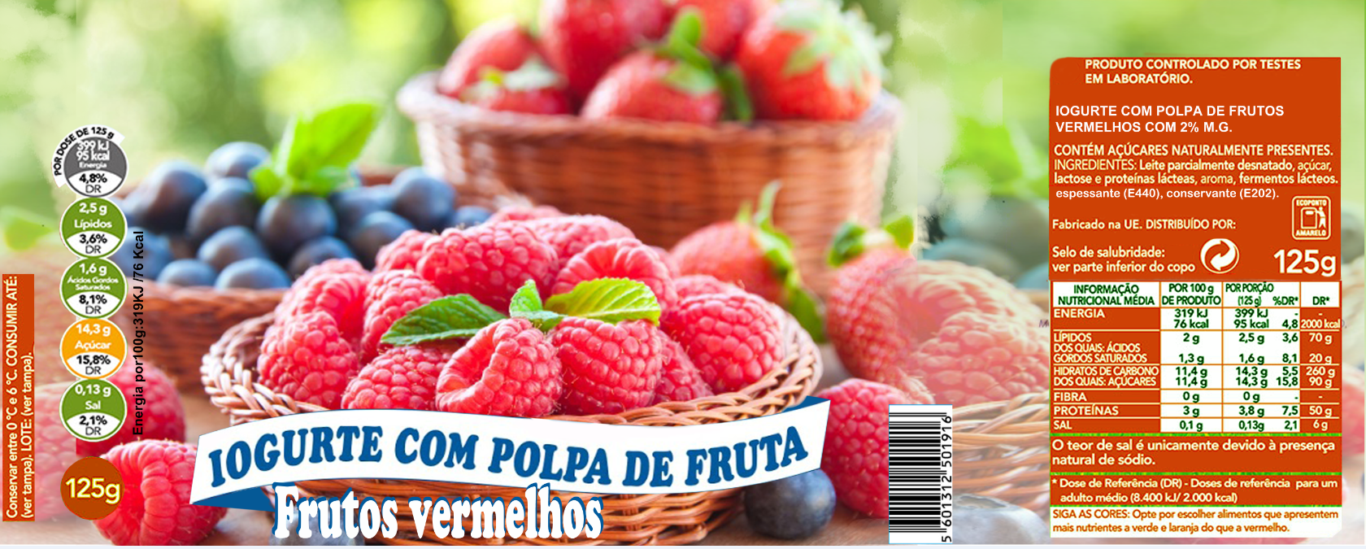
Informações
nos rótulos alimentares
Valor energético
Ingredientes e Aditivos
Informação nutricional
Quantidade da embalagem
Prazo de validade
Modo de conservação
Dose diária recomendada

Slide 6
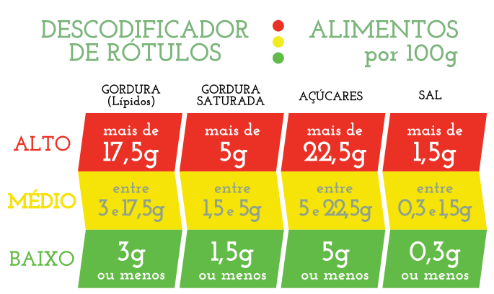
Experimenta o descodificador de rótulos...
Descobre mais
informações aqui.

